Slide 1


Projet Twotch
Création d’une Base de données
Ayant pour but de
Ressembler à Twitch

Slide 2

Membres du Projet
Galley Hugo
Christophe Jarjoura
Benmoussa Maïssa
Aziz
Chef de projet
Justine Guy

Slide 3
Présentation du projet
Le projet Twotch a pour But de récréer la base de données de Twitch.tv
Contrainte Techniques
Sur la création de la Base de données
Sur les requêtes SQL
Création de 50 tables minimum
Fournir un MCD
Fournir un MLD
Fournir un MPD
Crée un nouvelle utilisateur n’ayant pas de droit de modifier les tables
Appliquer la suppression et l’update en cascade.
Devront être réaliser par l’utilisateur crée précédemment
Rédiger 10 requêtes
5 des requêtes doivent contenir au minimum 6 jointure
Plusieurs requêtes pour modifier les tables sans supprimer les données.
Appliquer la suppression et l’update en cascade.

Slide 4

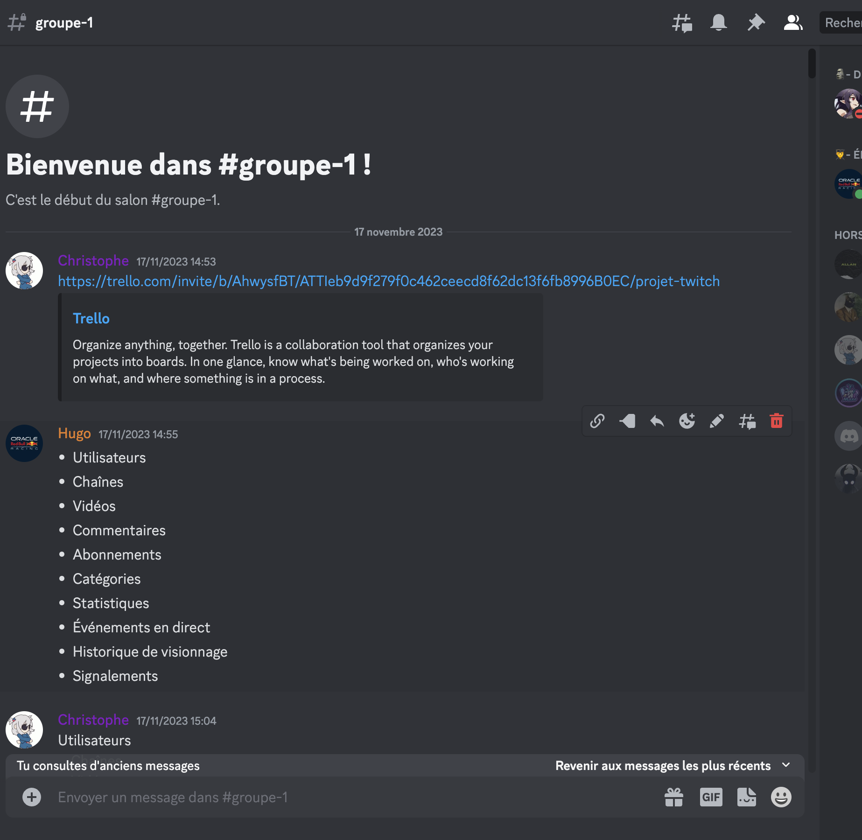
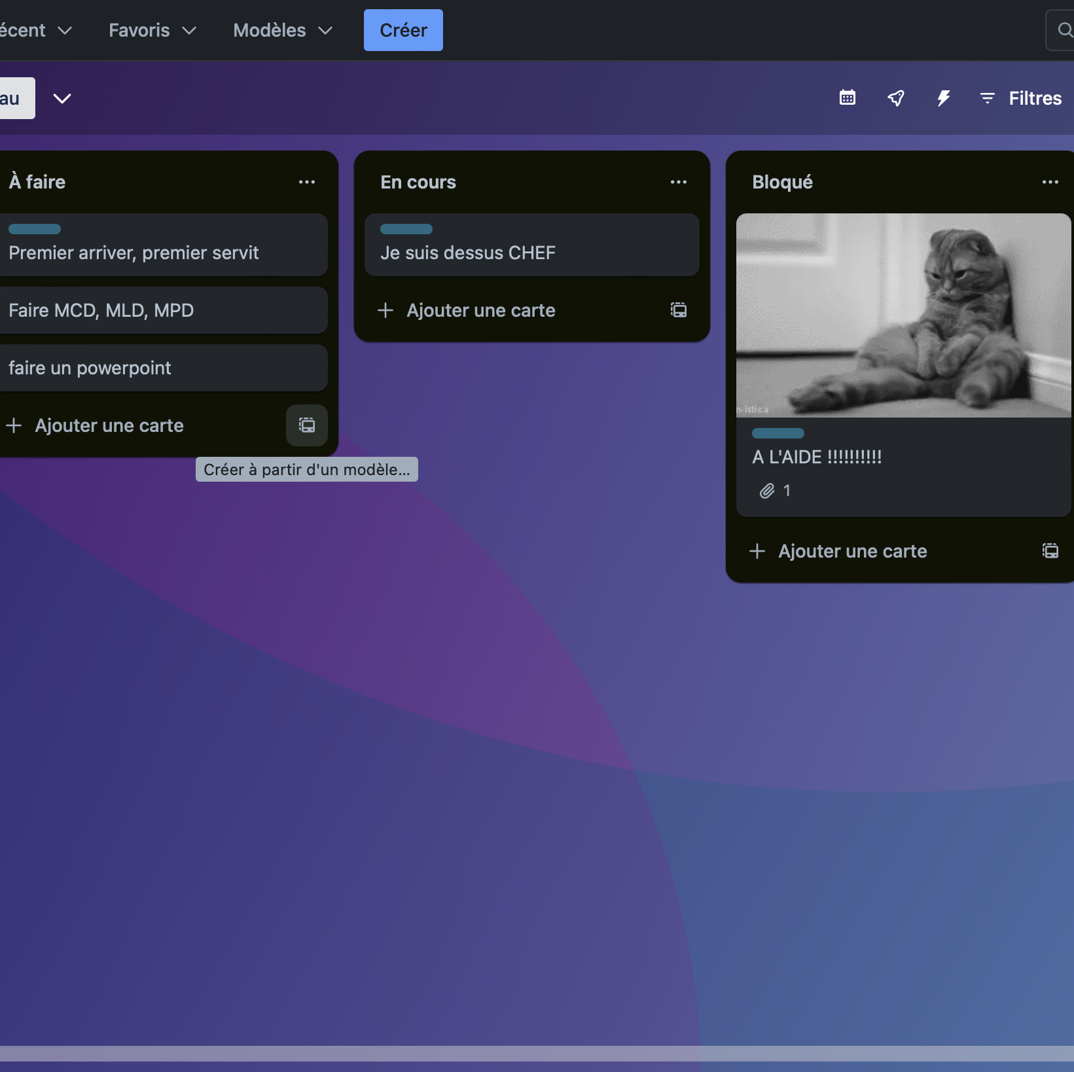
Méthodes de Travail
Afin de pouvoir repartir au mieux notre travail, nous avons utilisé un Trello pouf fixer les objectifs et les deadlines de chaque tache. Et nous avons aussi utilisé un chanel de discussion de Discord

Slide 5
MCD

Slide 6
MLD

Slide 7
Création des tables
Pour crée nos tables nous nous sommes regroupés, puis nous somme allé sur l’interface Twitch afin de déterminer les tables qui nous serais nécessaire à la conception.
Dans un premier temps nous avions trouvé 50 tables, mais dans un second temps nous avons décidé d’en ajouter 20 de plus.
Chaque membre du groupe eu donc 10 tables à créer, fin de repartir le plus équitablement possible le travail.

Slide 8
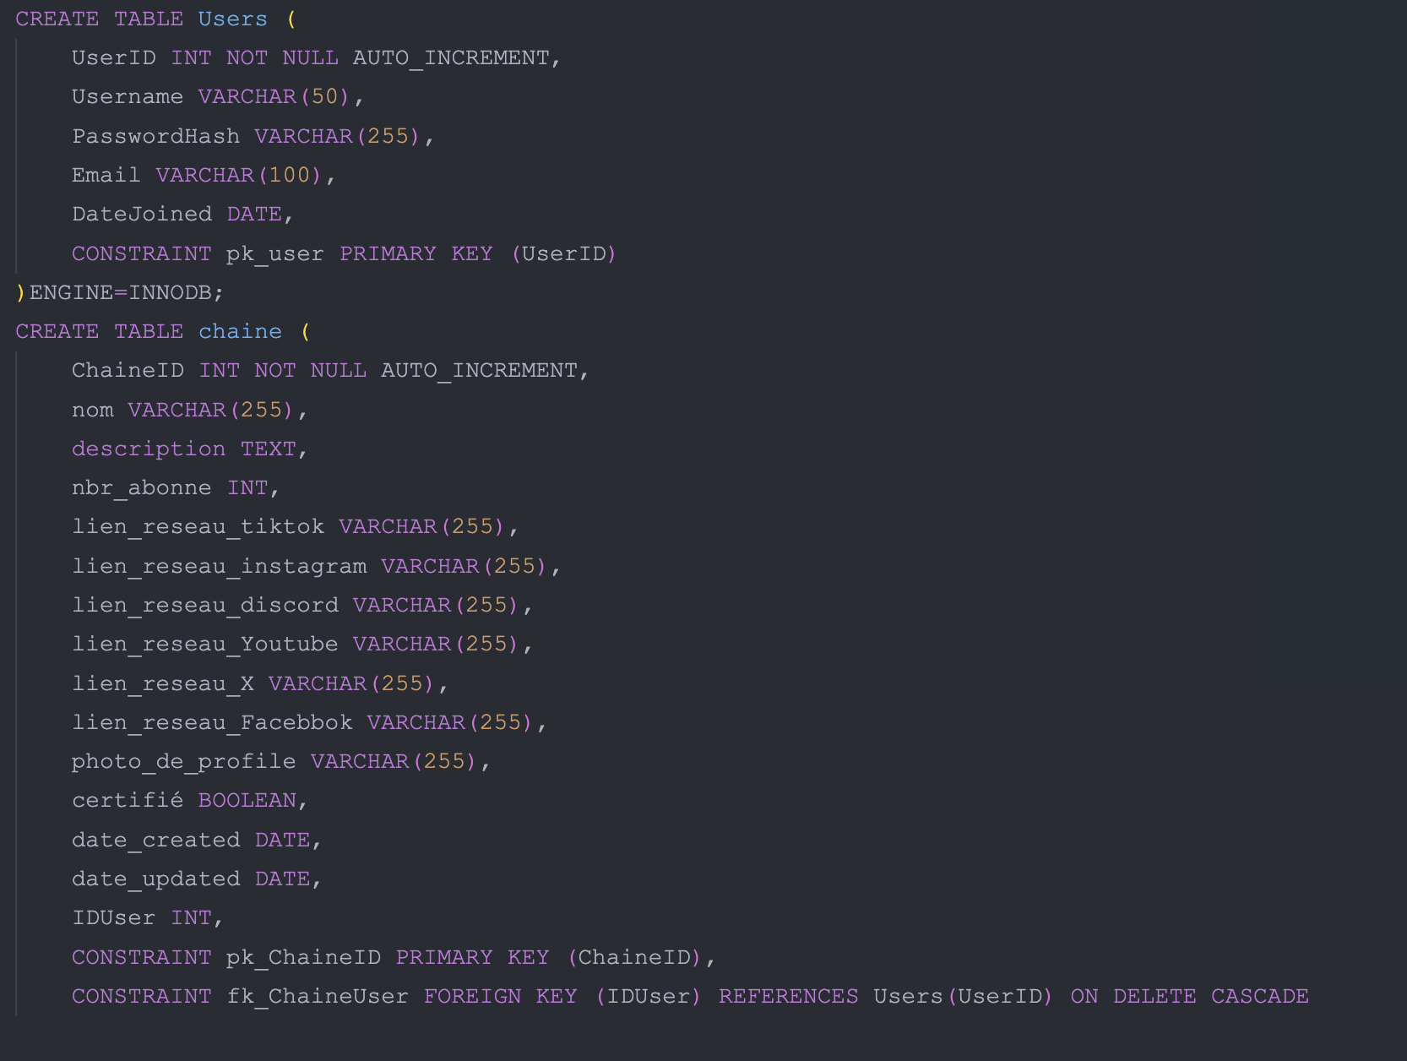
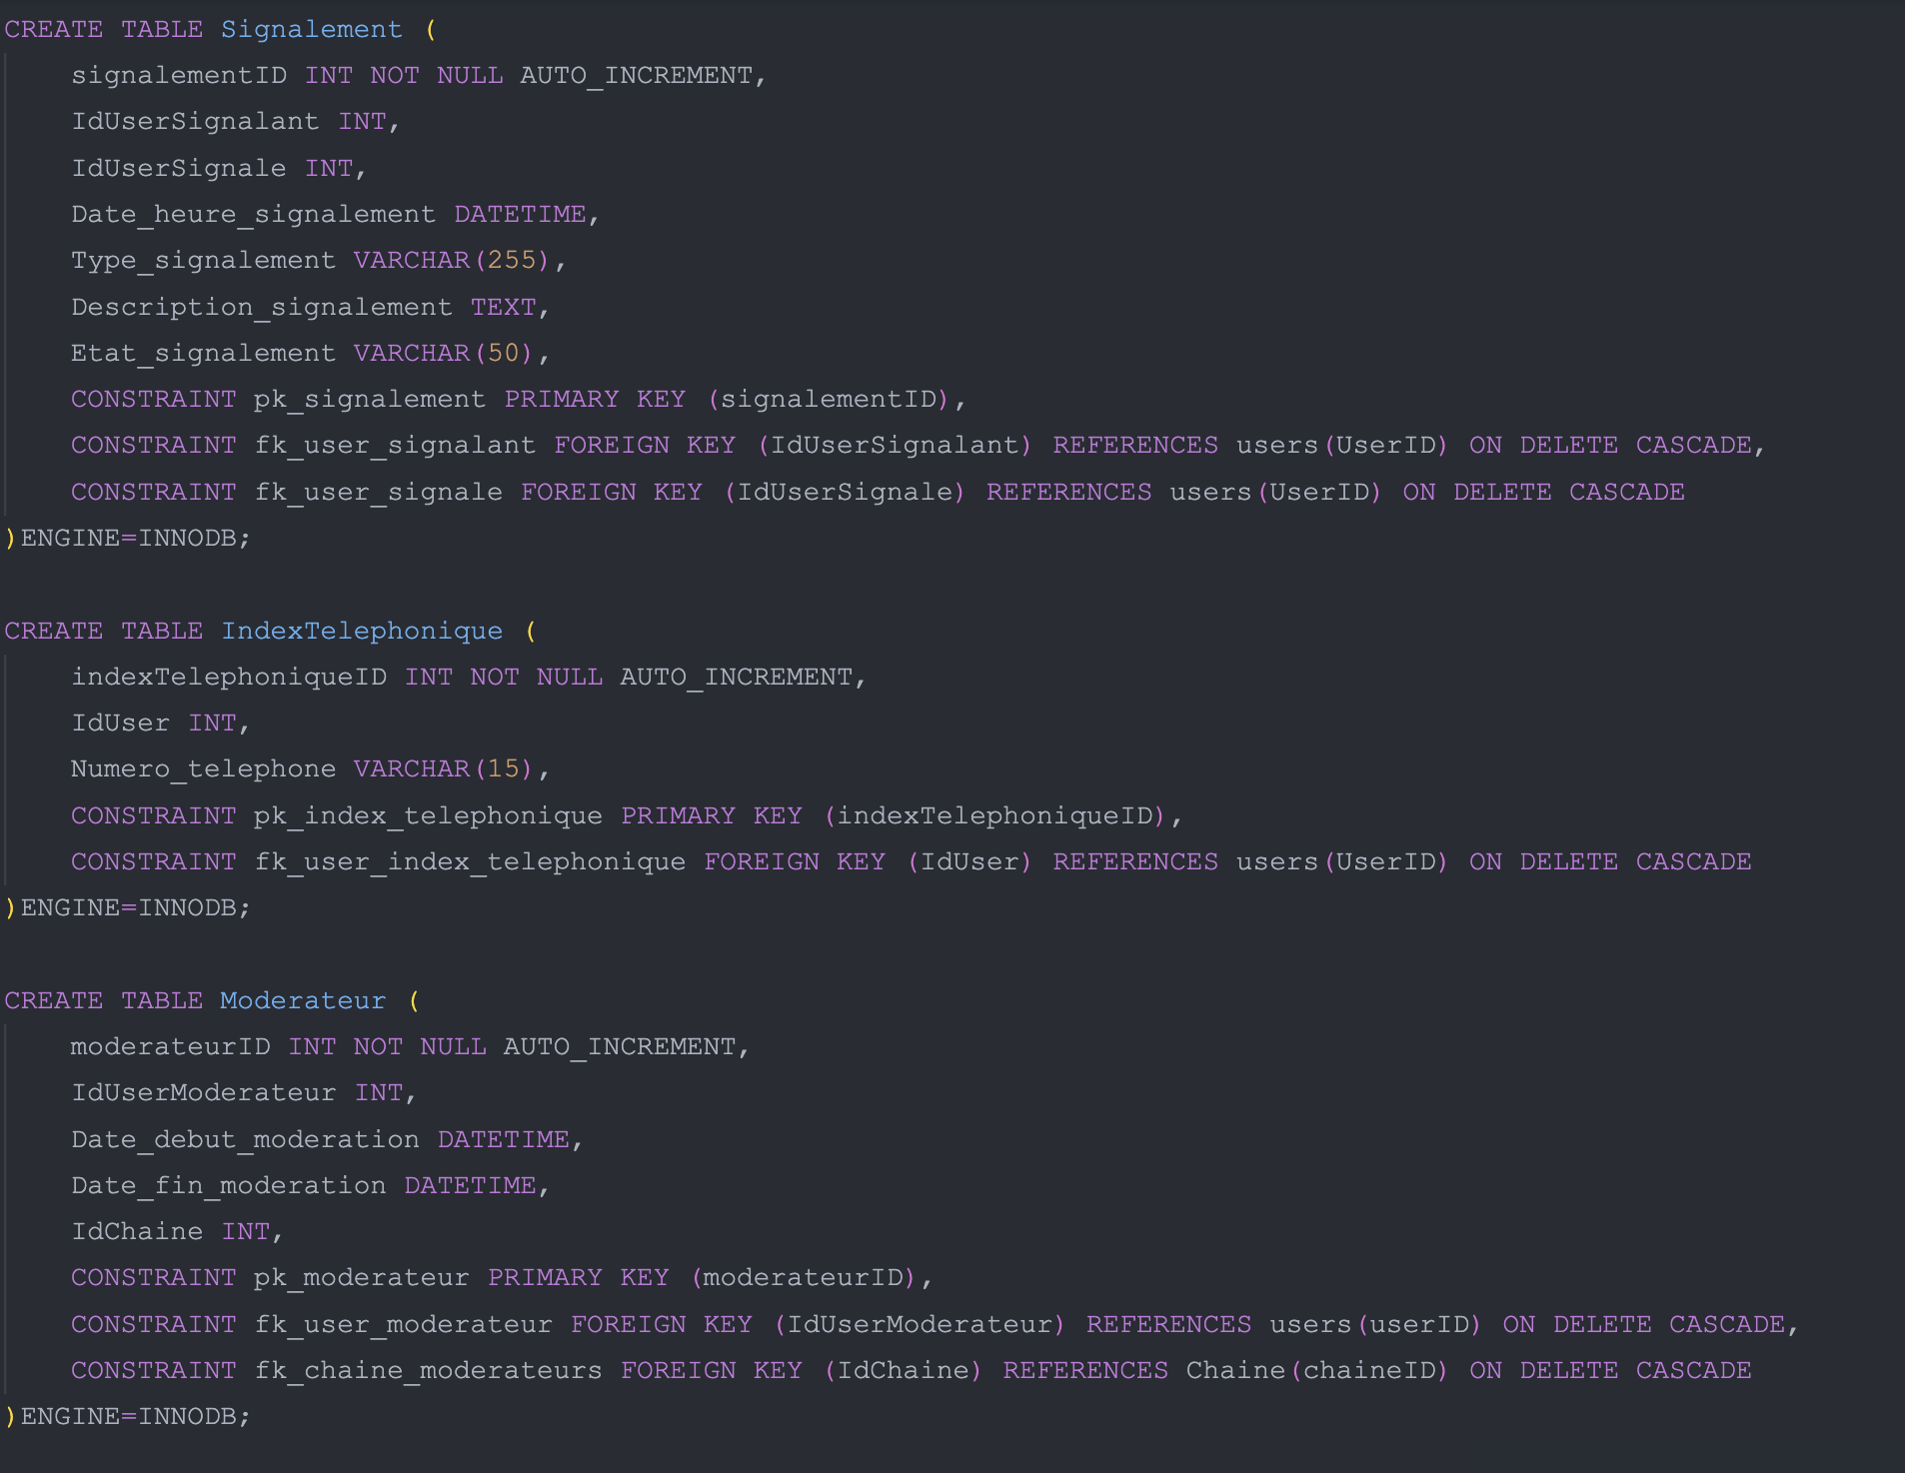
Exemple code création table

Slide 9
Insertion d’informations
Etant donné que notre Base de données se base sur un projet fictif, nous avons décidé de faire générer des insertions de donné par une intelligence artificielle.
Pour se faire nous nous somme basé sur le modèle GTP 3-5 turbo en lui fournissant nos tables avec les liaisons qui lui sont propre et nous lui avons demandé de générer des insertions cohérente et réaliste vis-à-vis de ce que nous proposons.
Les membres du groupe en charge de cette tâche étaient Hugo et Christophe.

Slide 10
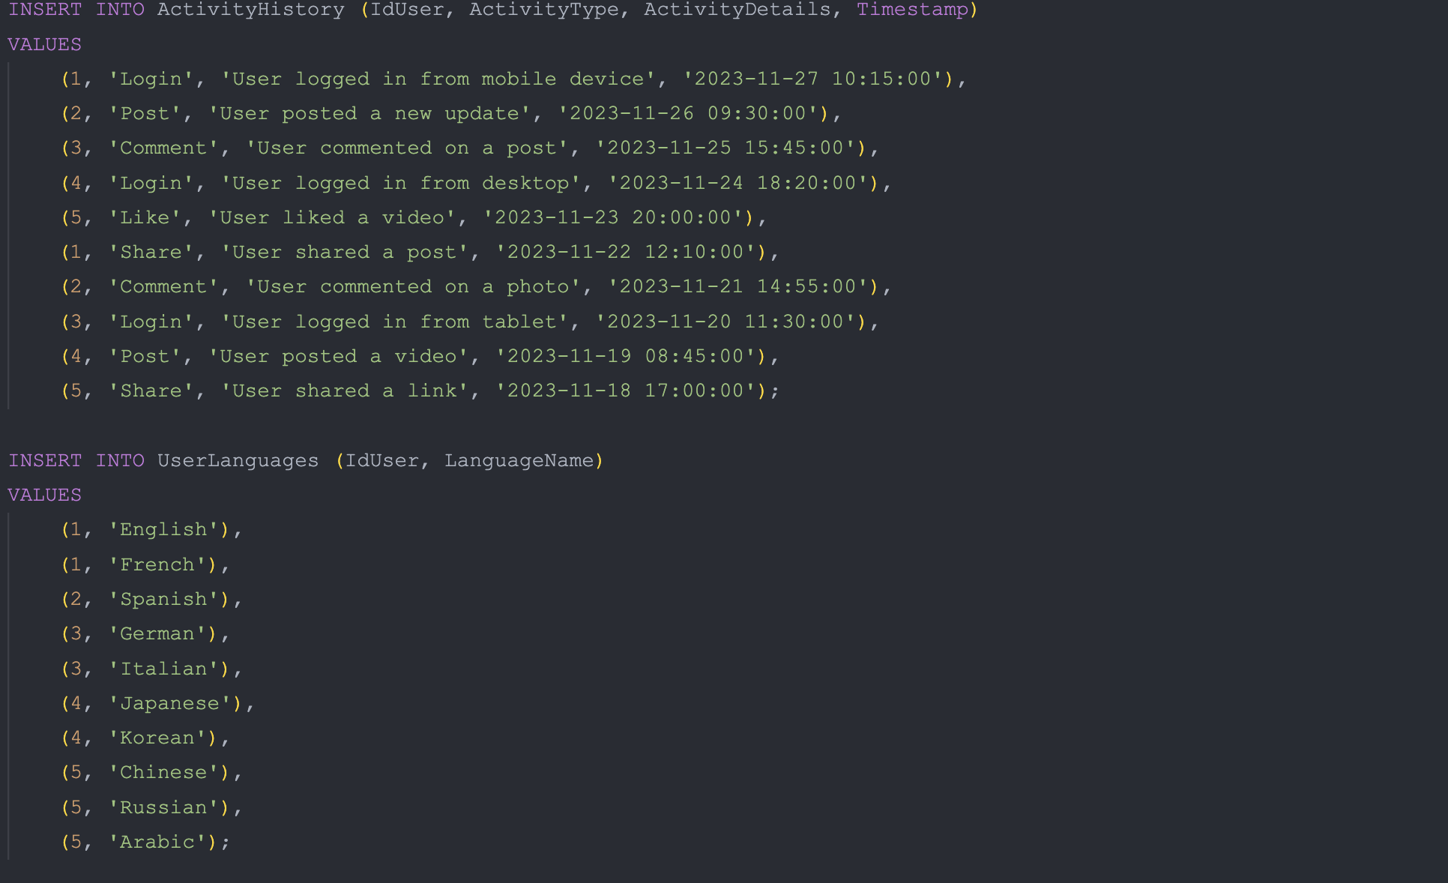
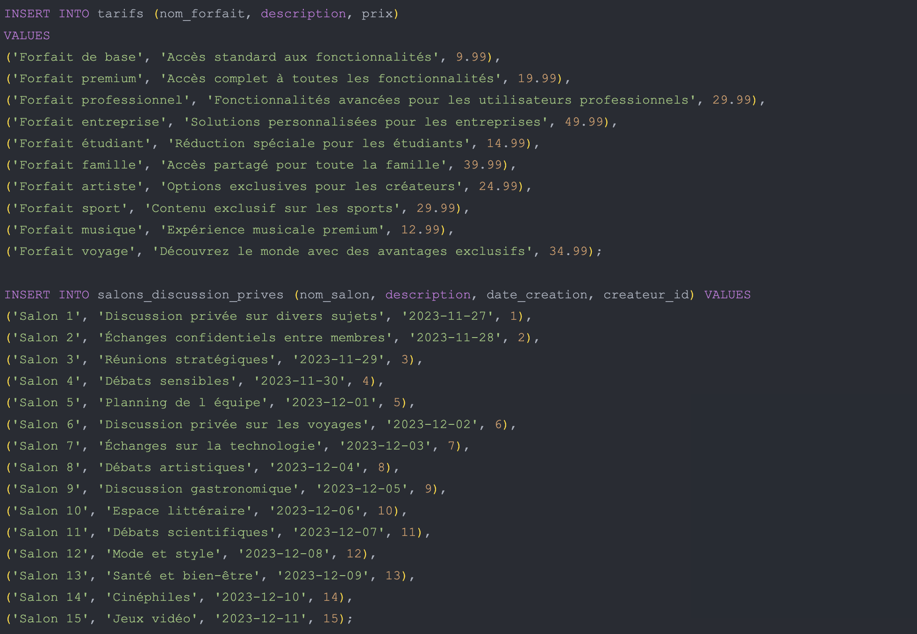
Exemples d’Insertions

Slide 11
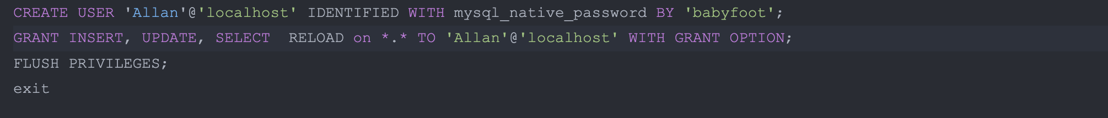
Création d’un nouvelle utilisateur
Pour ce point nous avons décidé de crée un nouvelle utilisateurs dénommée Alan, évidement en référence à Alan Turing. A qui nous avons seulement retiré le droit d’altérer les tables.
Le membre du groupe ayant réalisé cette taches est Hugo
Voici donc le code permettant d’y parvenir

Slide 12
Mise en place de la répartition des requetes
Pour repartir les requêtes nous avons décidé de nous organiser ainsi :
Chacun aura 5 requêtes de 6 jointure minimum à à faire.
Puis chaque personne aura une requête spécifique à réaliser
De plus la mise en place de la suppresion ou du changement en cascade a été appliqueé de la manière suivante :

Slide 13
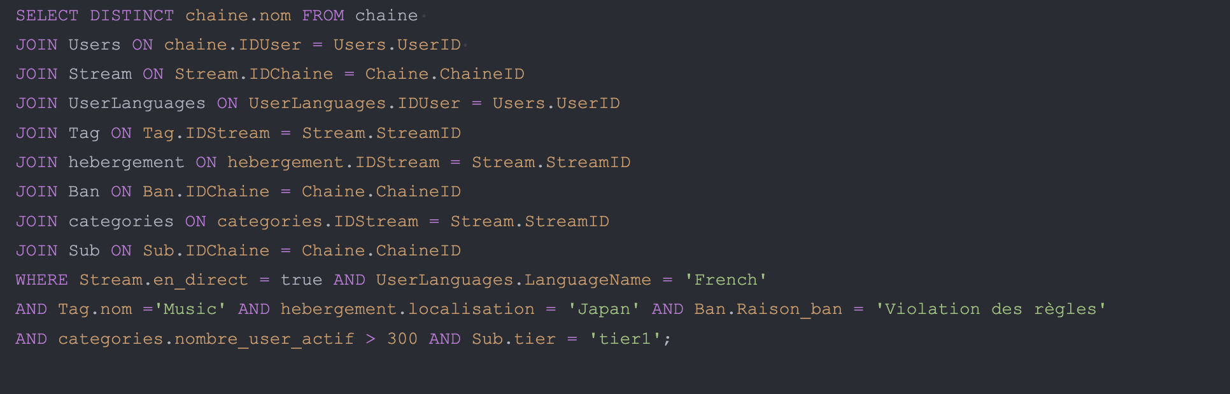
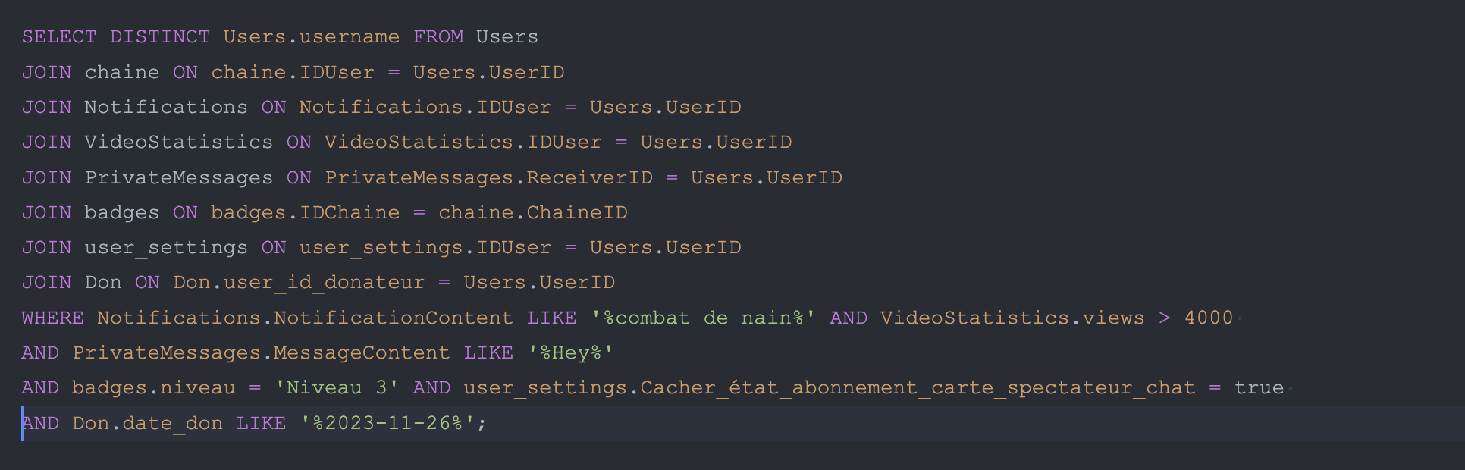
Exemples de requêtes

Slide 14
Merci de nous avoir écouter

